Slide 1
Provinciale Staten
Les 4

Slide 2
4.1 Vorige keer

Slide 3
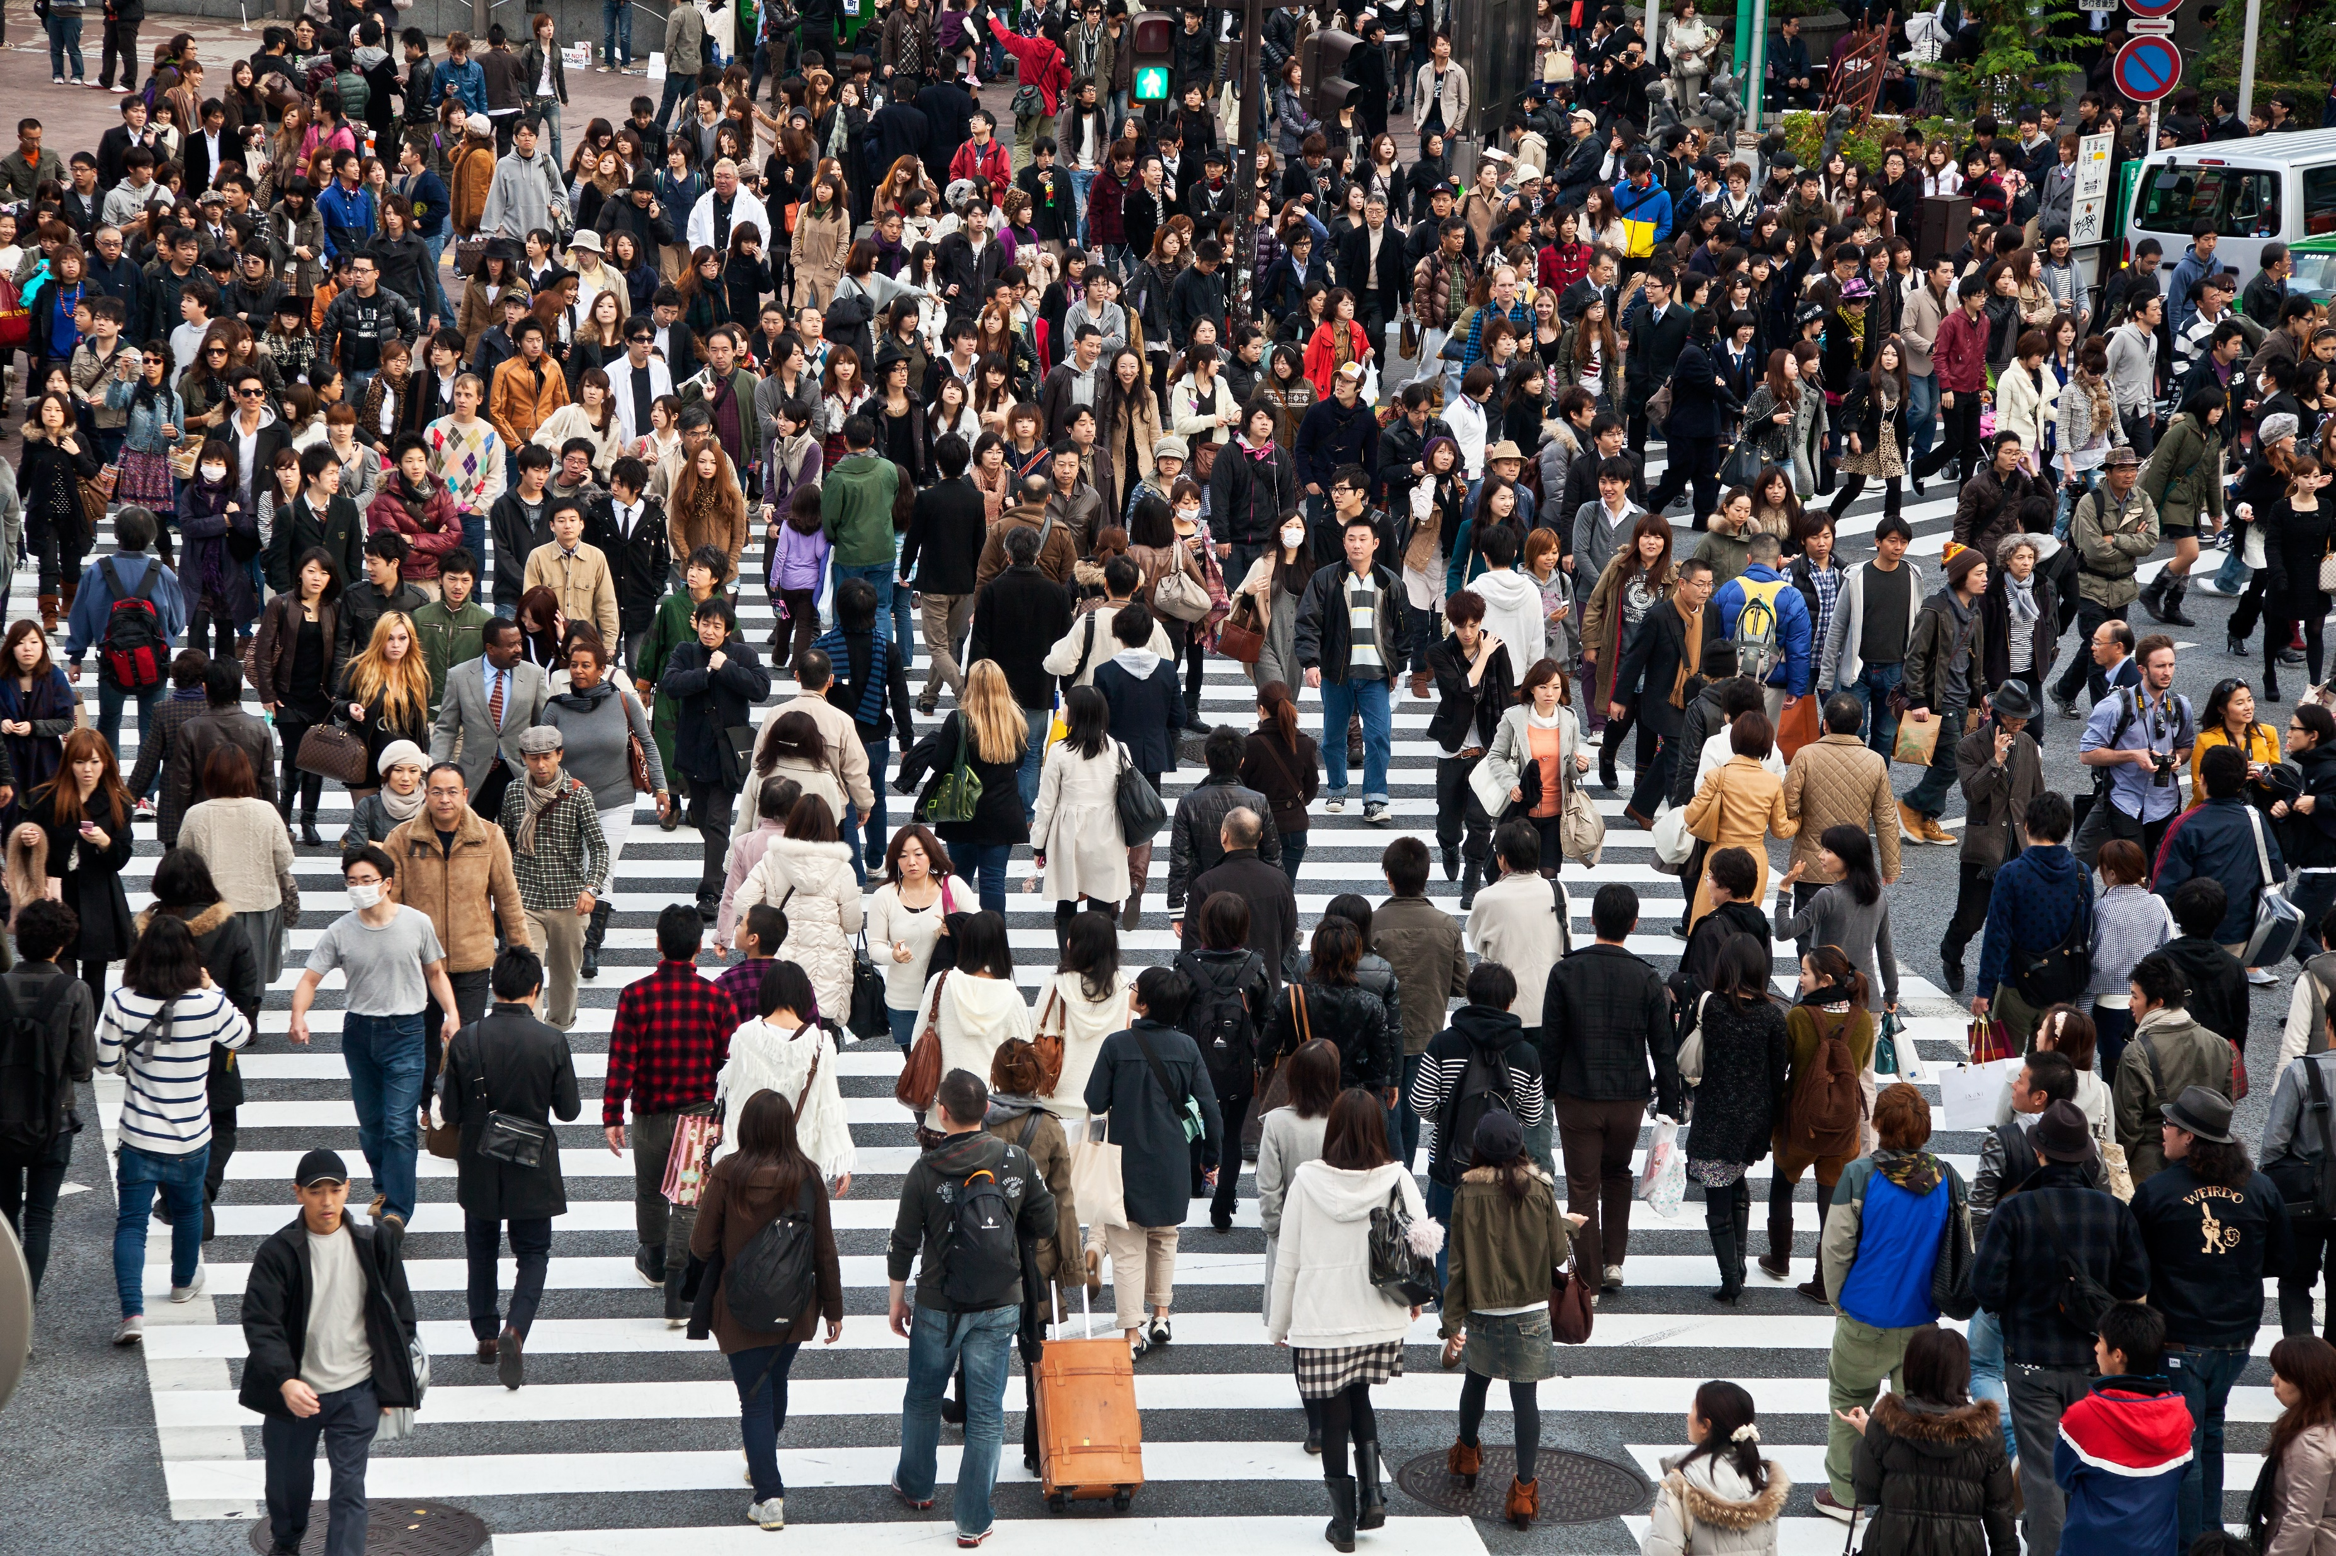

Slide 4
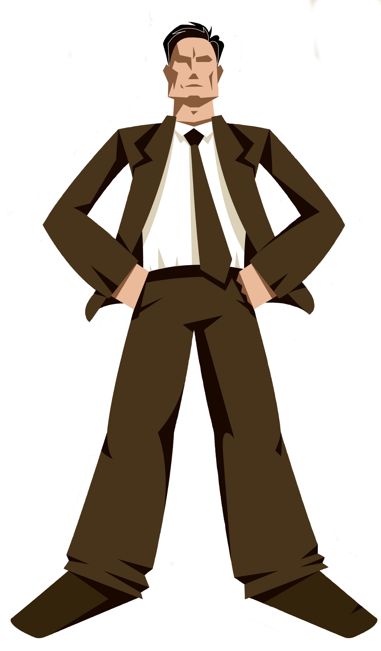
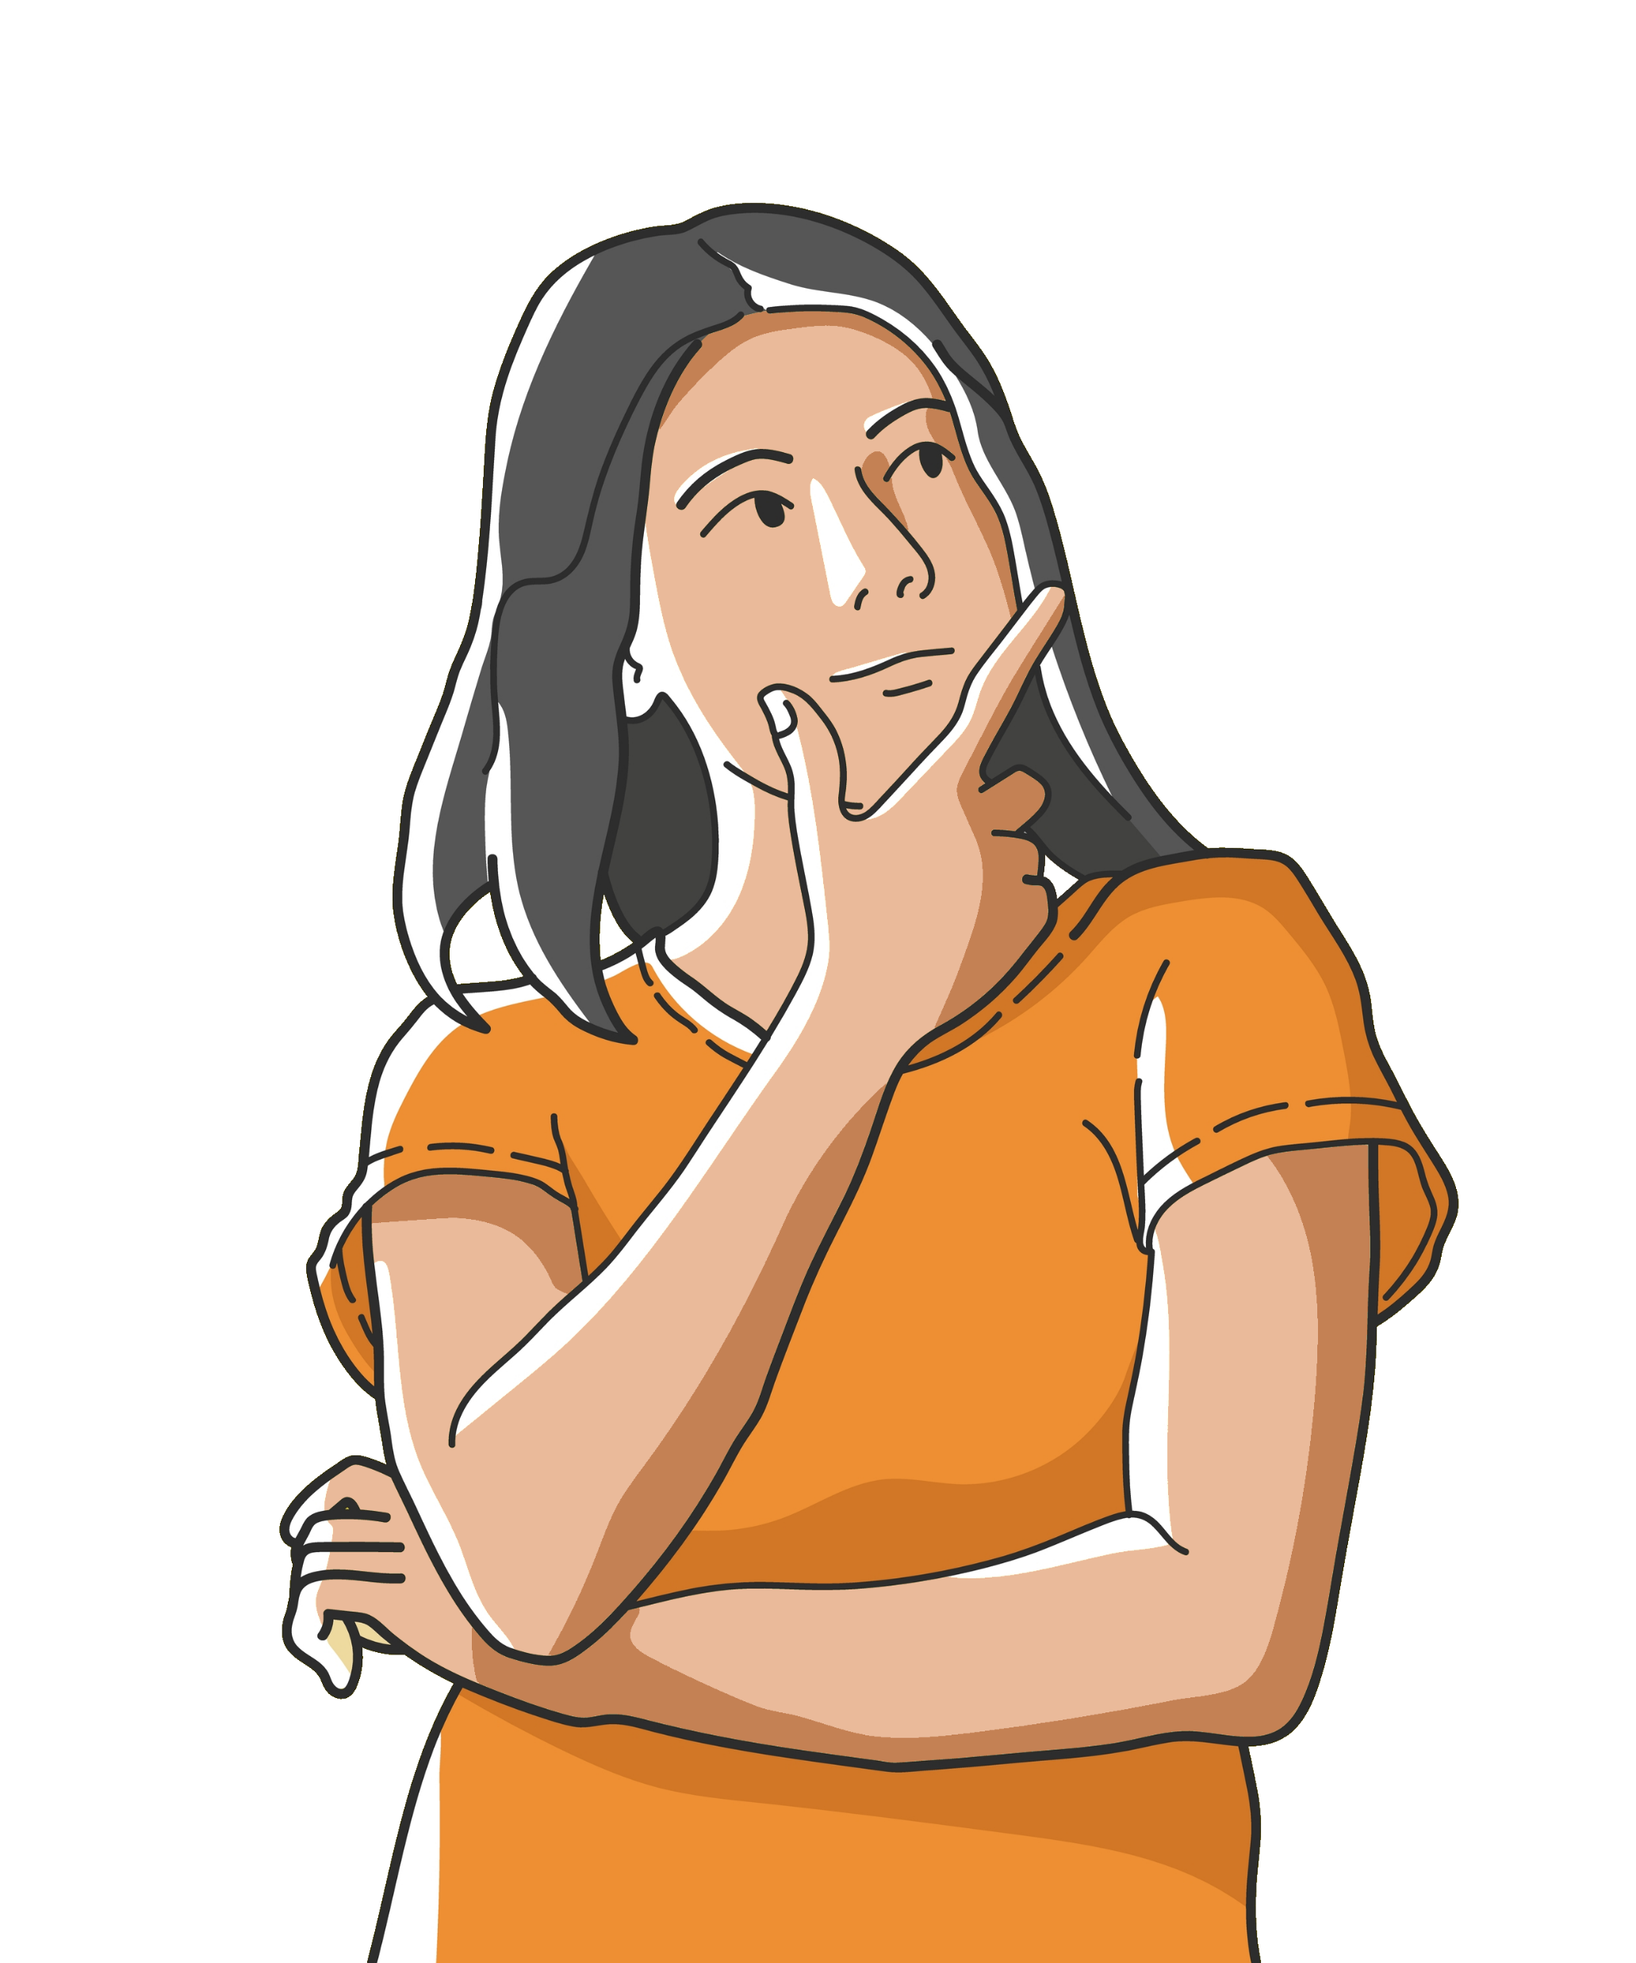
Hoe beslis je?
Zo gebeurt het,
en niet anders!
Hoe denken
jullie hierover?
autoritair
democratisch

Slide 5
Elke mening telt

Slide 6
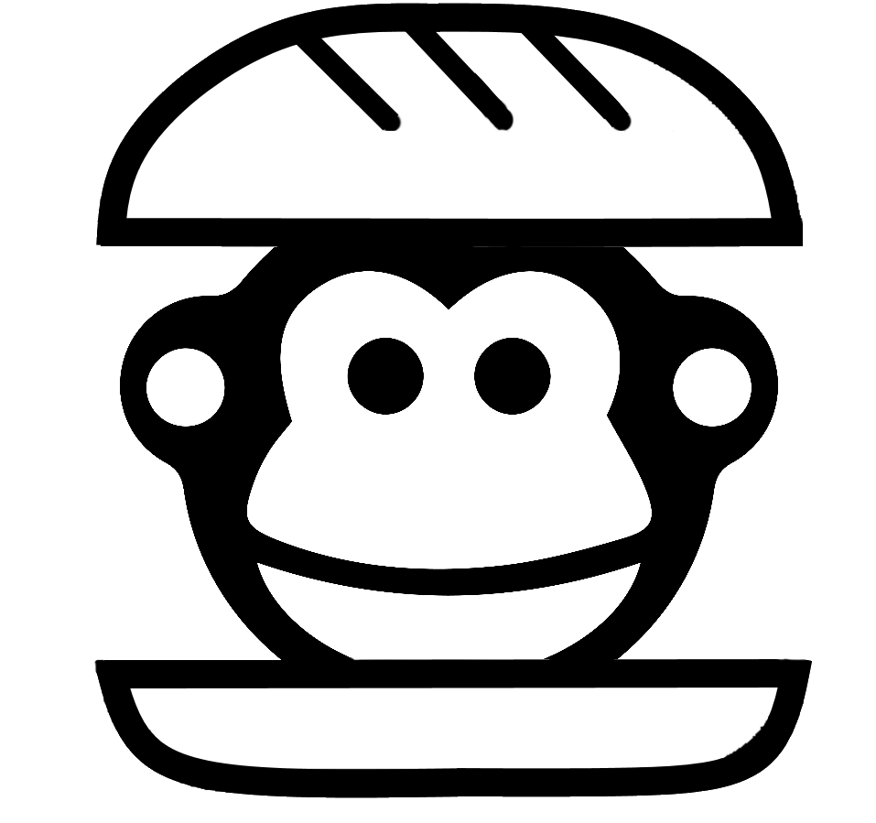
Meningen, waar komen ze vandaan?
feit
vooroordeel
broodje aap

Slide 7
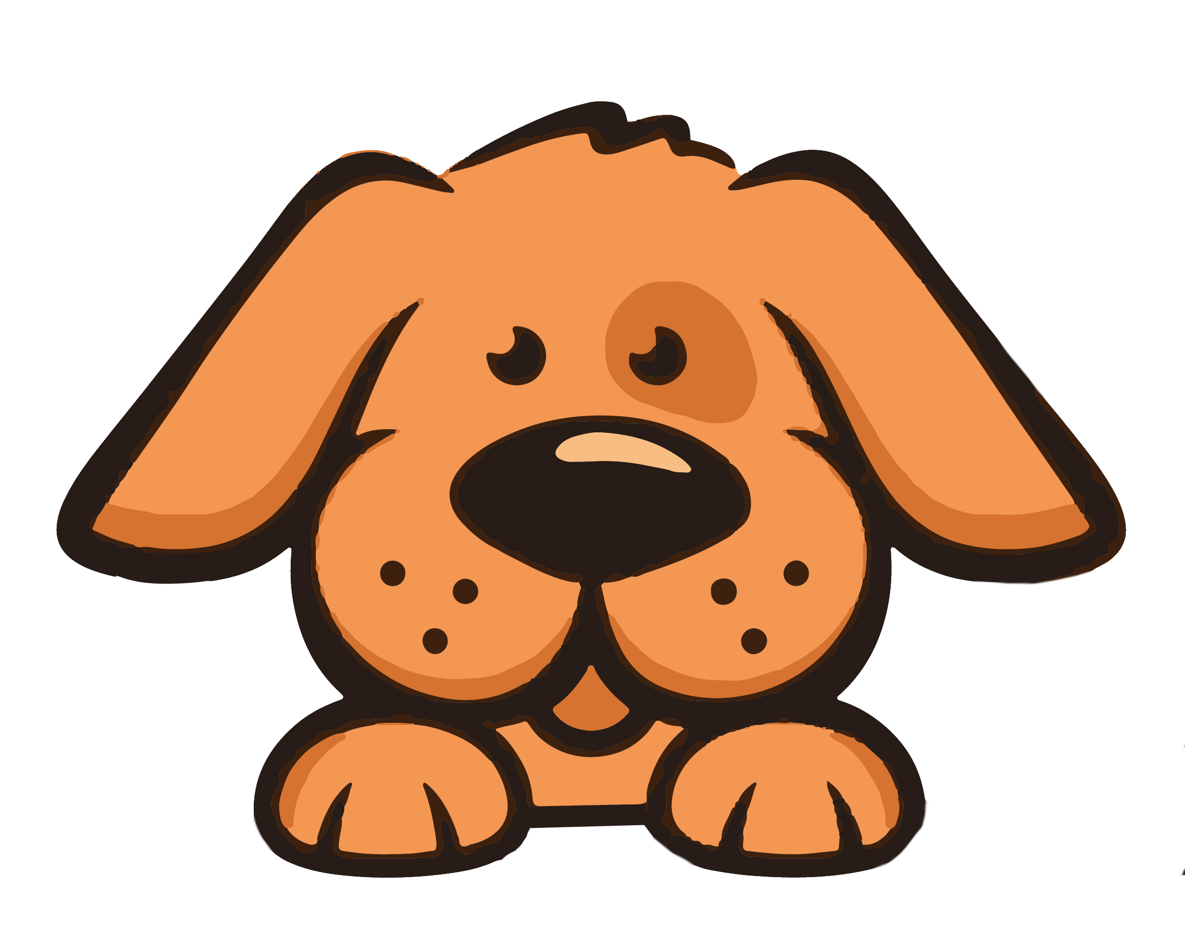
Als er iets te kiezen valt
1 groep
meerderheid
minderheid

Slide 8
Privé en politiek

Slide 9
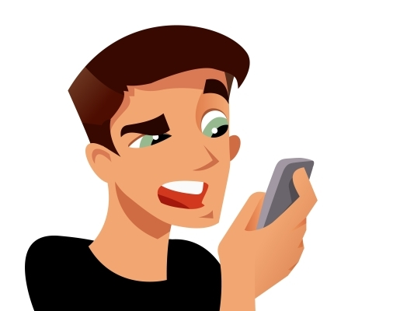
Je hoeft niet alles zelf te weten of te kunnen
?
?
?
?
?

Slide 10
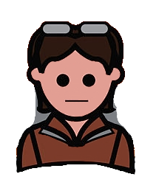
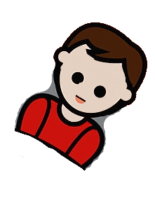
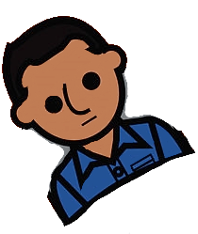
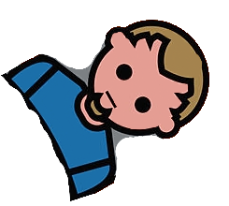
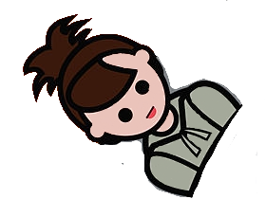
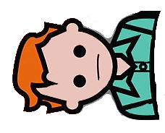
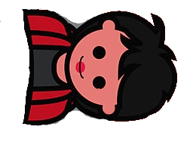
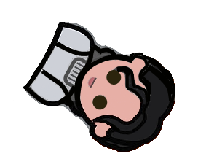
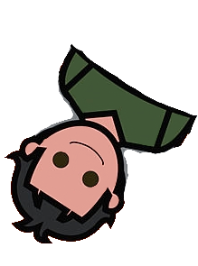
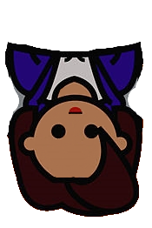
vergadertafel

Slide 11
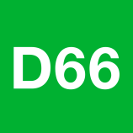
Politieke partijen
FVD

Slide 12
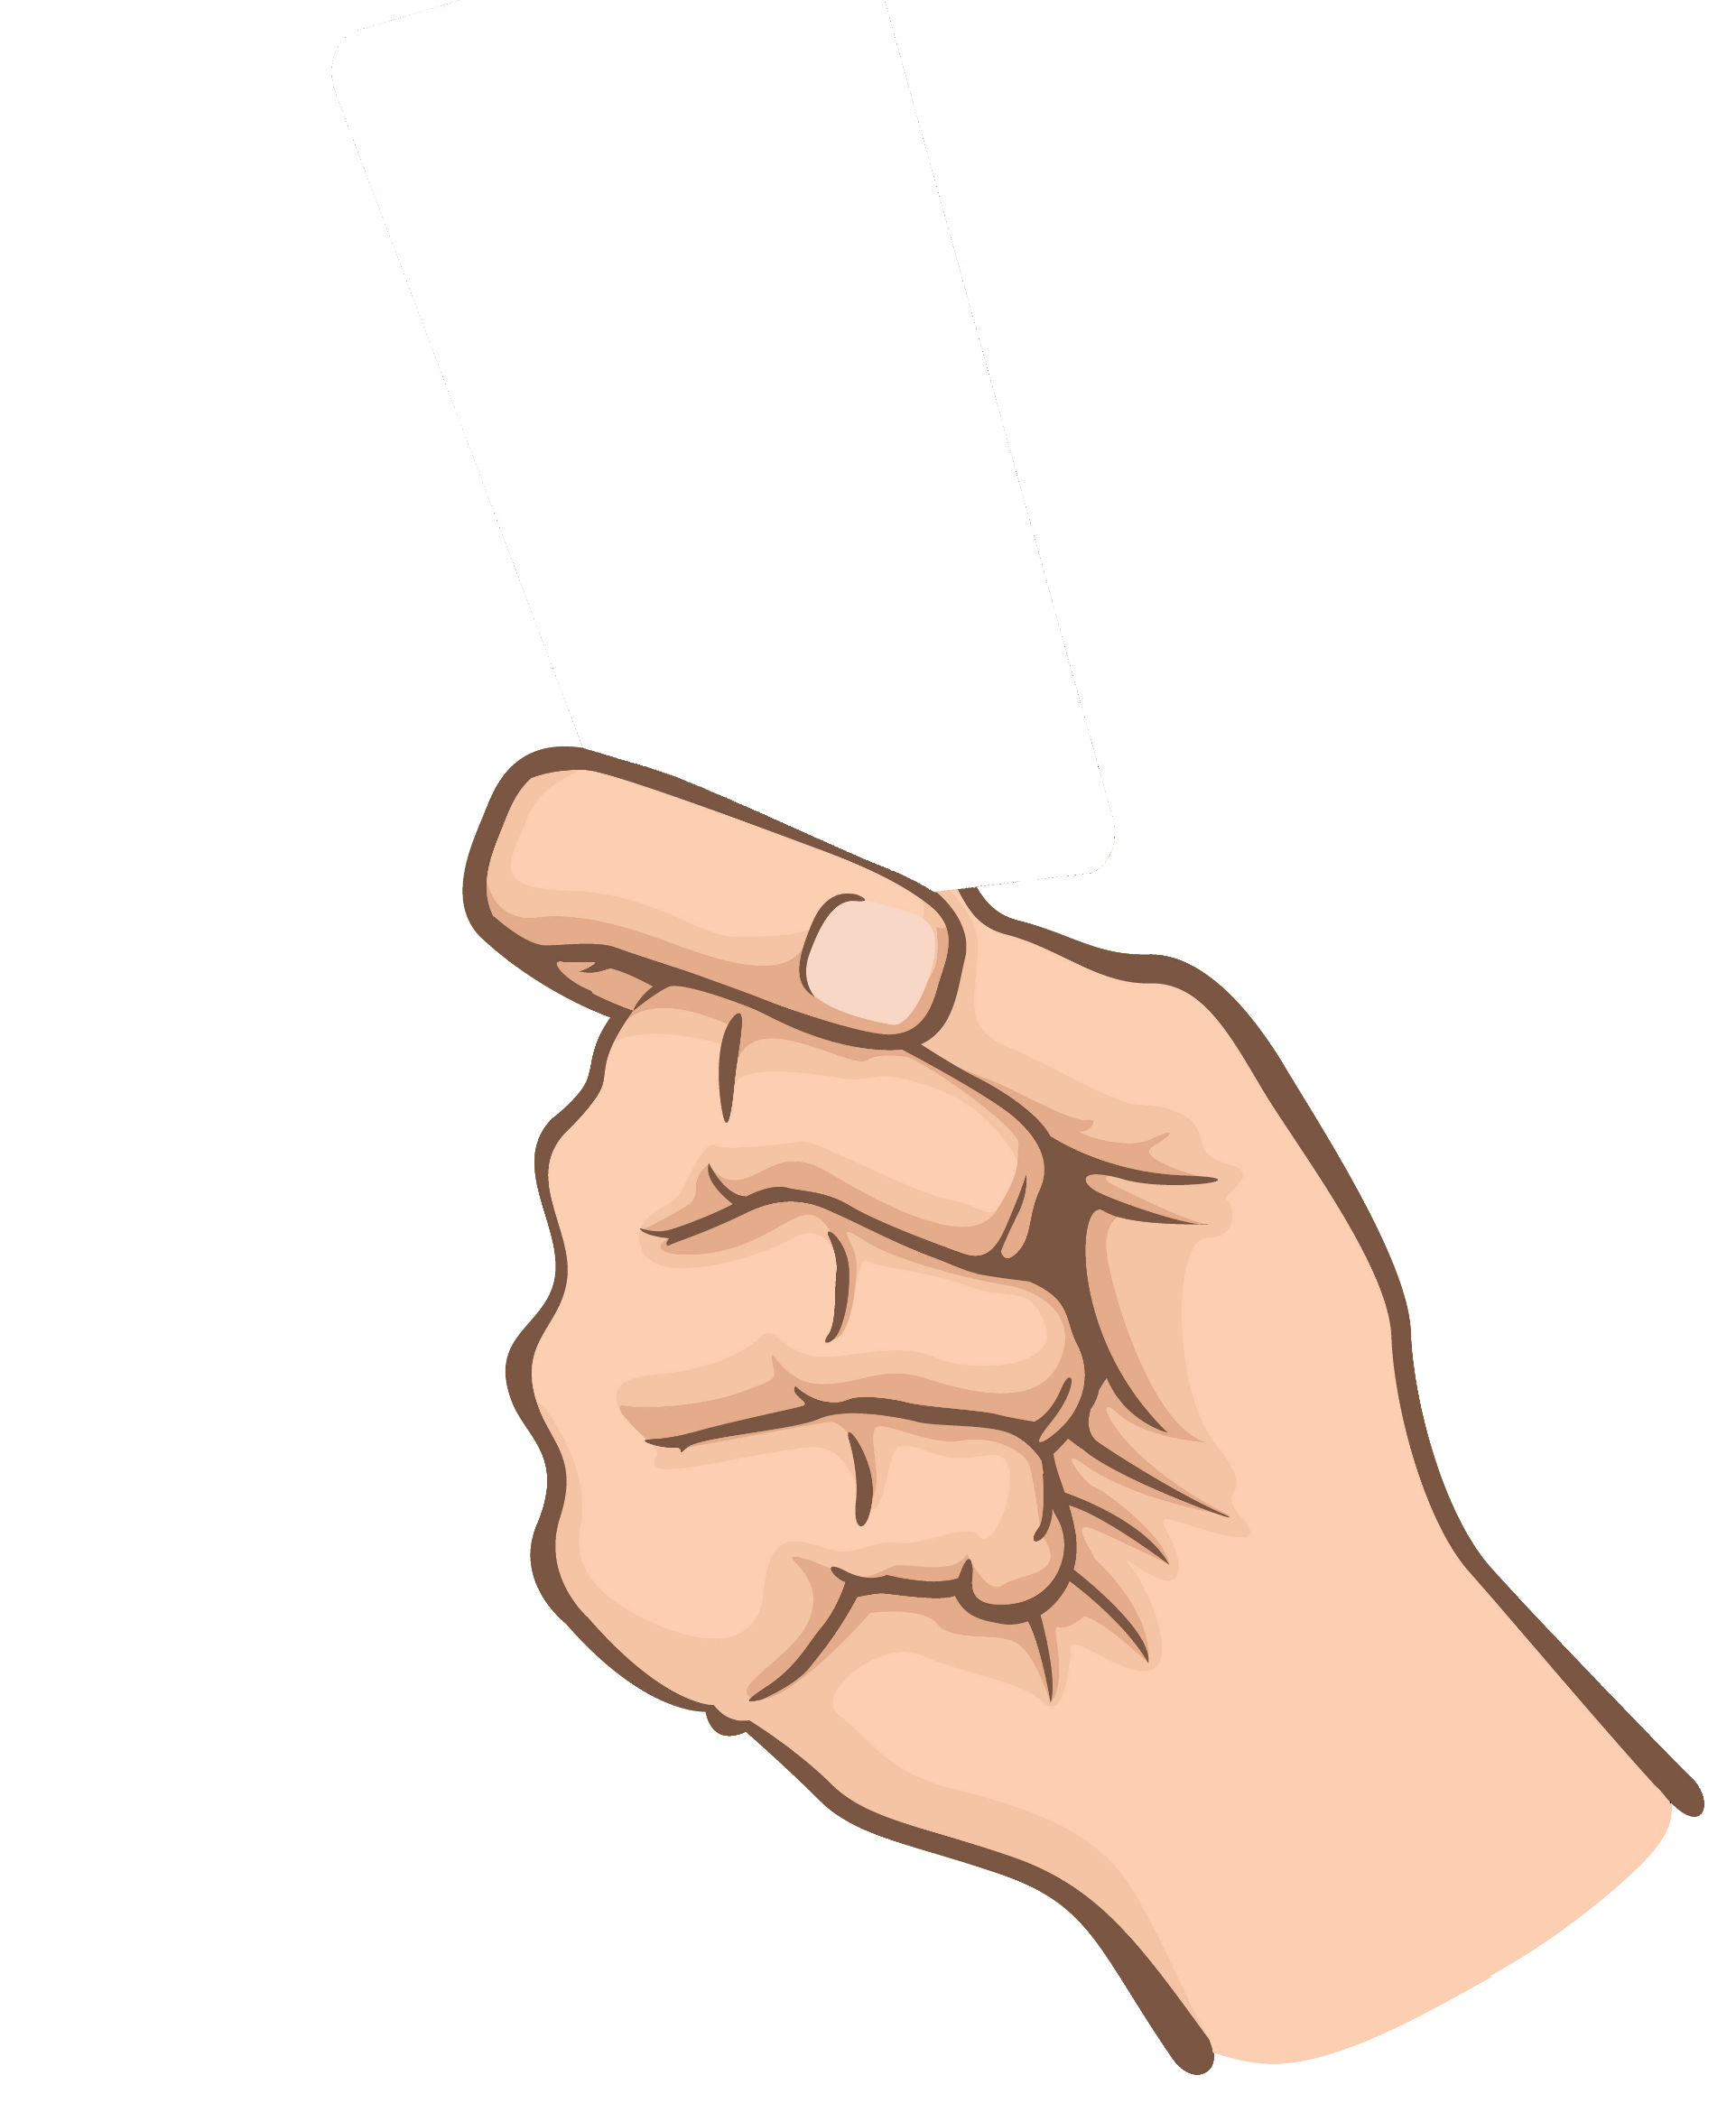
Politieke idealen

Slide 13
4.2 Respect

Slide 14
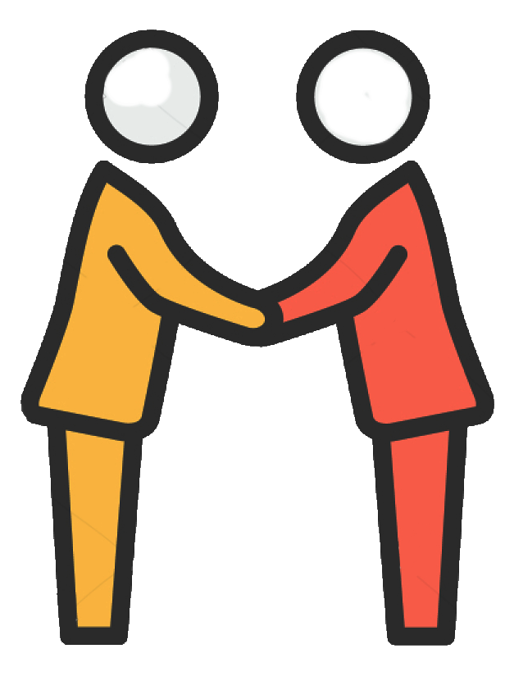
respect

Slide 15
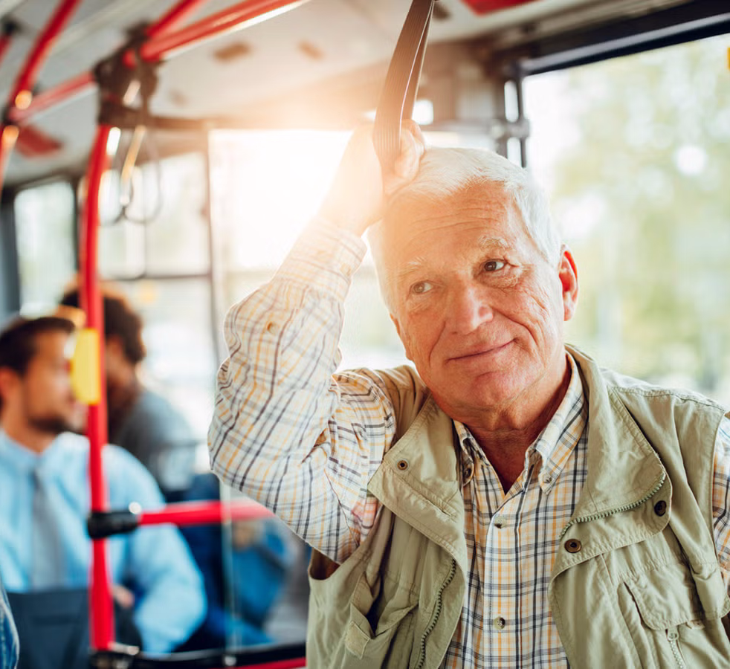
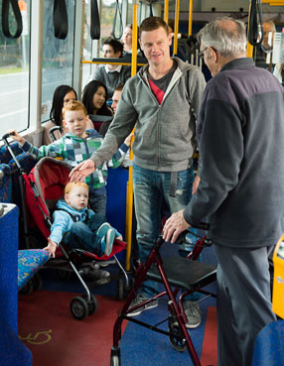
Wel of geen respect?
Gaat u zitten, ik kan wel staan
Zo,
ik zit!
geen respect
respect

Slide 16
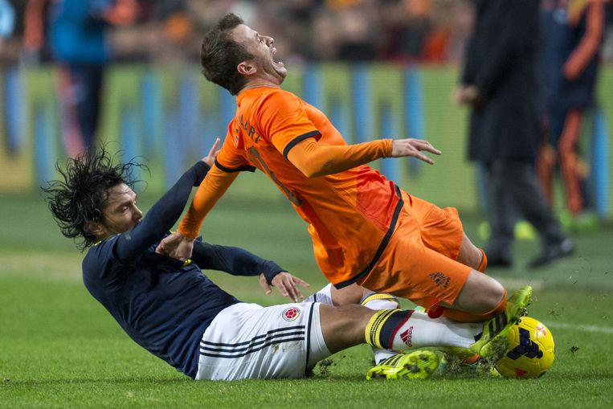
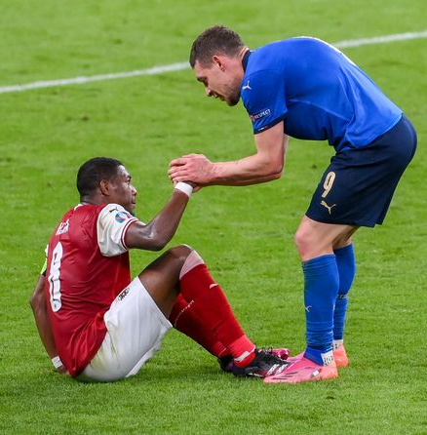
Wel of geen respect?
Hier
die bal!!
Gaat het?
geen respect
respect

Slide 17
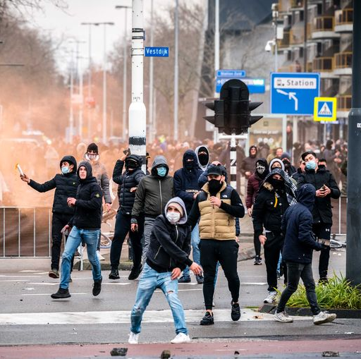
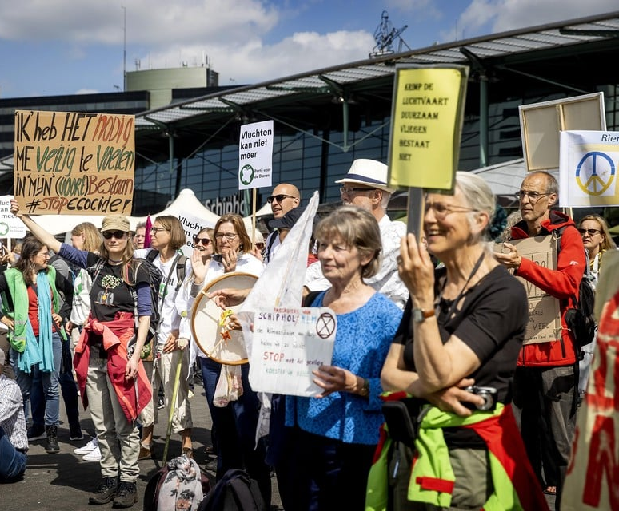
Wel of geen respect?
Wij zijn
tegen.
Wij zijn
tegen!
geen respect
respect

Slide 18
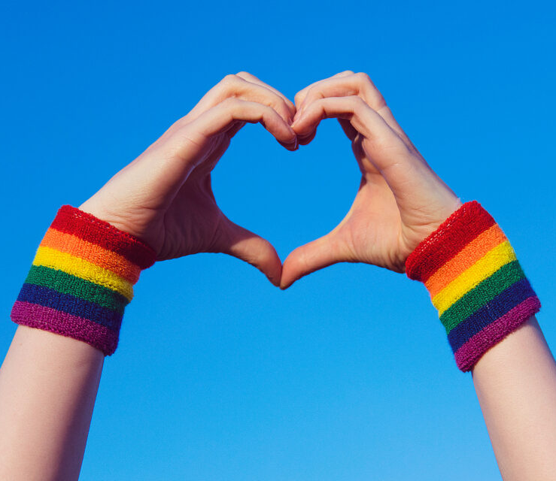
Wel of geen respect?
Homo,
flikker op!!!
Liefde kan nooit verkeerd zijn.
geen respect
respect

Slide 19
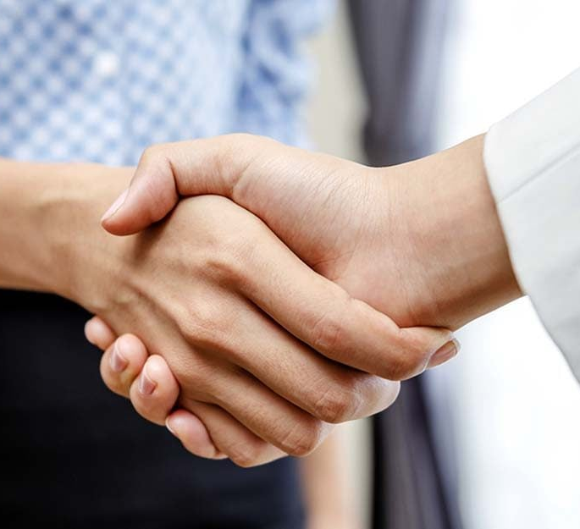
Wel of geen respect?
Als jij er zo over denkt hoef ik je hier niet meer te zien!
We denken er verschillend over,
maar even goede vrienden.
geen respect
respect

Slide 20
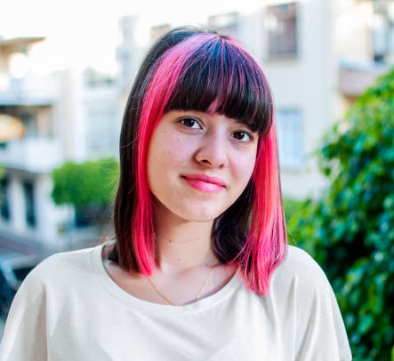
Wel of geen respect?
Hahaha,
moet je kijken hoe die erbij loopt!
Niks voor mij, maar als zij het nou mooi vindt…
geen respect
respect

Slide 21
4.3 De middenweg

Slide 22
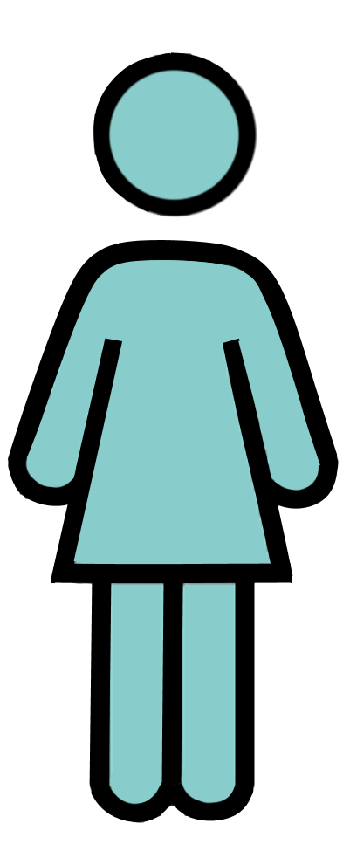
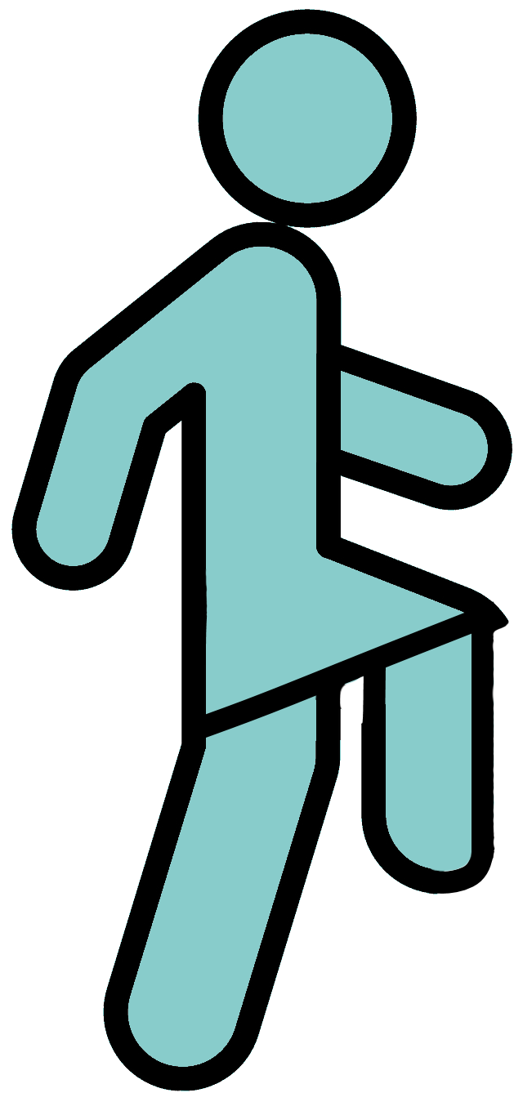
De middenweg
Ik wil dit
Doei!
Doei!
Ik wil dat

Slide 23
De middenweg
De middenweg

Slide 24
De middenweg
Deal!

Slide 25
4.4 Kleur bekennen

Slide 26
Kleur bekennen

Slide 27
Politieke kleuren

Slide 28
Politieke kleuren
Vrijheid, blijheid

Slide 29
Politieke kleuren
vrijheid
blijheid
Eerlijk delen

Slide 30
Politieke kleuren
vrijheid
blijheid
eerlijk delen
Red de planeet

Slide 31
Politieke kleuren
vrijheid
blijheid
eerlijk delen
red de planeet
Vertrouw op God

Slide 32
Politieke kleuren
vrijheid
blijheid
eerlijk
delen
red de planeet
vertrouw op god
Nederland eerst

Slide 33
Politieke kleuren
vrijheid
blijheid
eerlijk
delen
red de planeet
vertrouw op god
nederland eerst

Slide 34
Einde

